Slide 1



Algoritmos y Estructuras de Datos
Comisión S12

Slide 2

Docentes y ayudantes
# Profesores:
Felix Paternoster
Matias Area
# Ayudantes:
Silvia Romero
Franco Ibañez
Mauro Antar

Slide 3
Medios de comunicación
# Información de la cátedra:
CVG (Campus Virtual Global) de la UTN: http://frlp.cvg.utn.edu.ar
# Mails de contactos:
Profesores: Felix Paternoster – pater@frlp.utn.edu.ar
Matias Area - matuarea@gmail.com
Ayudantes: Silvia Romero - romerosilvia072@gmail.com
Franco Ibañez - francoibanez.dev@gmail.com
Mauro Antar - antarmauro@gmail.com
# Consultas fuera de horario de clase: por mail o por CVG

Slide 4
Temas a Desarrollar en la materia
// { Resolución de problemas
// Variables
// Estructura de Decisión
// Estructura de repetición Incondicional
// Estructura de repetición Condicional
// Arreglos (Vectores y Matrices)
// Registros
// Funciones y Procedimientos (Modularizacion)
// Recursión
// Listas, Pilas y Colas
// Archivos }

Slide 5
Clase 1
<Resolución de problemas>

Slide 6
Enunciado de problema
/* Una Empresa de empaque recibe mediante camiones hormas de quesos desordenadamente con vencimiento de: 10, 30, 0 60 días, que deberá empacarse en cajas (completas con 4 hormas). Cada caja contiene hormas con un solo vencimiento. Un camión puede trasladar hasta 80 hormas, y puede llegar hasta 10 camiones diarios. Diariamente se compran cajas vacías para armar (máximo 100 unidades). Por reglamento no se pueden despachar más de 20 envió de un mismo vencimiento. Las hormas que se embalan y no pueden despacharse se almacenan en una cámara frigorífica. Las que no pudieron ser embaladas (por falta de cajas o no completan una caja)son retornadas al proveedor al final del día y no se deben aceptar mas camiones si ya se ha cumplido con la venta.
Debiendo ser eficientes en el uso de las cajas para realizar el máximo de envíos, diseñar una solución que permita registrar la siguiente información de las hormas recibidas
• Informe al final del día, por cada tipo de vencimiento diferente, cantidad de cajas en total, enviadas, guardadas en la cámara y porcentaje de hormas retornadas al proveedor sobre el total de retornadas, en orden decreciente por cantidad de cajas en total y de cantidad de cajas enviadas.
• Informe al final del día, porcentaje de camiones que no se aceptaron sobre el total de arribados y porcentaje de cajas que no se completo su embalaje.*/

Slide 7
Introducción
Hormas de 10 30 y 60 dias de vencimiento
Se arman cajas de 4 hormas con el mismo vencimiento
Camiones con 80 hormas como máximo
Se puede recibir hasta 10 camiones máximo
20 cajas a despachar máximo
Superando las 20 cajas se envían a cámara
Las hormas que no se pudieron embalar se envían al proveedor
No se reciben mas camiones si se llegó a 20 cajas despachadas de todos los vencimientos
Tener en cuenta para obtener la información que se pide:
Por tipo de vencimiento:
<Cantidad de cajas armadas>
<Cantidad de cajas despachadas>
<Cantidad de cajas a cámara>
<Cantidad de hormas retornadas al proveedor>
Cantidad de camiones arribados
Cantidad de cajas que no se completaron

Slide 8
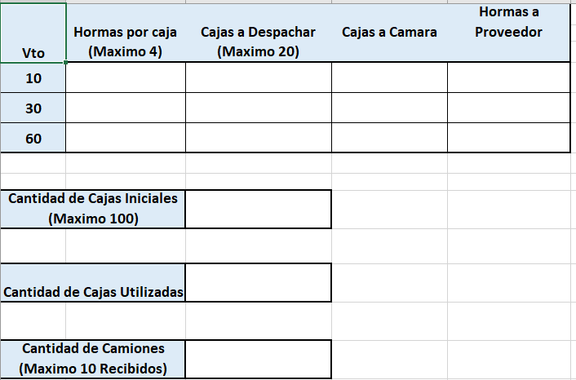
Resolución de ejercicio
Planilla diaria para llevar el control solicitado en el enunciado

Slide 9
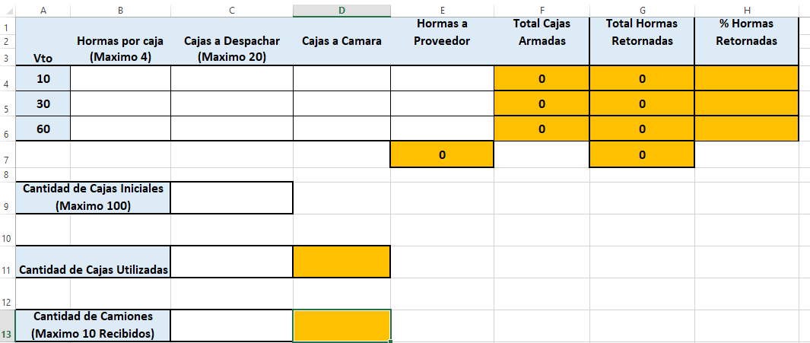
Resolución de ejercicio (Salida)
=SUMA(E4:E6)
= C + D
=G*100/G7
= E + B
=(C9-C11)*100/C9
=(C13-10)*100/C13

Slide 10

Instalación y Ambiente C
Mostrar Instalación/ejecutable C

